Slide 1
روزا تۇتۇش ۋە ساغلاملىق
باھارگۇل ئاتانۇر
2022-يىل 2-ئاپرېل
Notes:
This template can be used as a starter file to give updates for project milestones.
Sections
Right-click on a slide to add sections. Sections can help to organize your slides or facilitate collaboration between multiple authors.
Notes
Use the Notes section for delivery notes or to provide additional details for the audience. View these notes in Presentation View during your presentation.
Keep in mind the font size (important for accessibility, visibility, videotaping, and online production)
Coordinated colors
Pay particular attention to the graphs, charts, and text boxes.
Consider that attendees will print in black and white or grayscale. Run a test print to make sure your colors work when printed in pure black and white and grayscale.
Graphics, tables, and graphs
Keep it simple: If possible, use consistent, non-distracting styles and colors.
Label all graphs and tables.

Slide 2
ئىزاھات
بۇ لىكسىيە پەقەت ئۇيغۇر خانىم-قىزلىرىنىڭ پايدىلىنىشى ئۈچۈن تۈزۈلدى.
Notes:
* If any of these issues caused a schedule delay or need to be discussed further, include details in next slide.

Slide 3
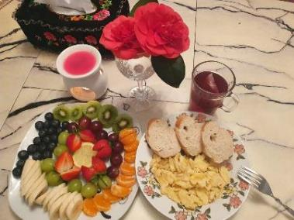
مۇھىم مەزمۇنلار
قەرەللىك روزا تۇتۇشنىڭ ئىلمى ئاساسلىرى ۋە بەدەنگە بولغان پايدىلىرى
كانادا يىمەك-ئىچمەك يىتەكچىسى
ساغلام تاماقلىنىش ئادىتىنى يىتىلدۈرۈش
Notes:
* If any of these issues caused a schedule delay or need to be discussed further, include details in next slide.

Slide 4
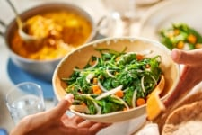
قەرەللك روزا تۇتۇش
نۆۋەتتە ئوخشىمىغان قەرەللك روزا تۇتۇش تۈرلىرى بار:
12-12 ،10-14، 8-16
بۇنىڭ ئىچىدە ئەڭ ئومۇملاشقىنى 8-16 سائەت
Notes:
* If any of these issues caused a schedule delay or need to be discussed further, include details in next slide.

Slide 5
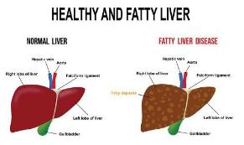
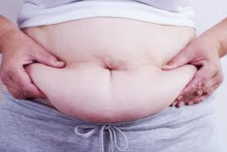
قەرەللك روزا تۇتۇش
پايدىلىق تەرەپلىرى
سىمىزلىك
جىگەرنى ماي قاپلاش
قەنت كىسىلى
قان بىسىمى
يۈرەك كىسىلى
ماددا ئالمىشىشقا ئائىت كىسەللىكلەر
قاندا ماي ماددىسى يۇقۇرىلاش
Notes:
* If any of these issues caused a schedule delay or need to be discussed further, include details in next slide.

Slide 6
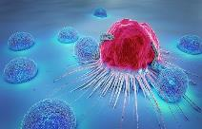
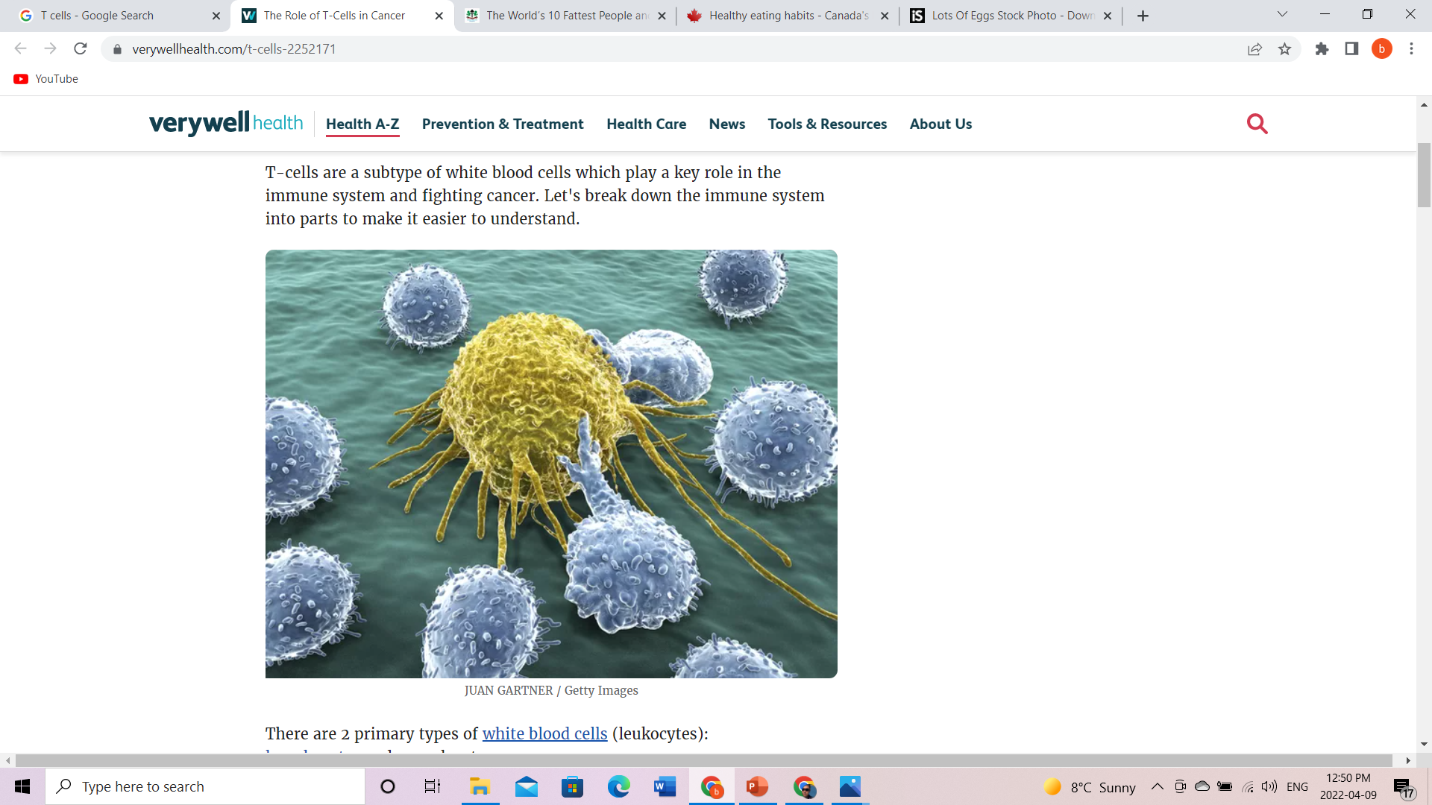
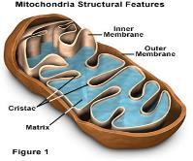
قەرەللك روزا تۇتۇش
راك كىسىلىگە بولغان پايدىلىق تەرەپلىرى
راك ھۈجەيرىلىرىنى ئاچ قالدۇرۇپ راك كىسىلى بولۇش نىسبىتىنى تۆۋەنلىتىدۇ
بەدەننىڭ ئوكسىدلاشقا قارشى كۈچىنى ئاشۇرىدۇ
ياللۇغلىنىشقا قارشى كۈچىنى ئاشۇرىدۇ
كىسەلگە قارشى كۈچىنى ئاشۇرىدۇ (ئۆلتۈرگۈچى T ھۈجەيرىلەر ۋە ياردەمچى T ھۈجەيرىلىرىنى كۈچلەندۇرىدۇ)
كونا ھەم بۇزۇلغان ئاقسىللارنى ئەسلىگە كەلتۈرىدۇ
Notes:
* If any of these issues caused a schedule delay or need to be discussed further, include details in next slide.

Slide 7
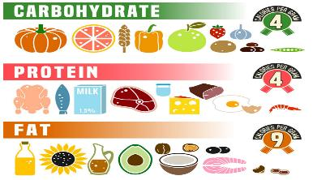

ئوزۇقلۇق ماددىلار
ماكرو تىپتىكى ئوزۇقلۇق ماددىلار:
كالورىيە ئىشلەپ چىقىردىغان كاربوناتلىق يىمەكلىكلەر،ئاقسىل ۋە ياغ قاتارلىقلار
مىكرو تىپتىكى ئوزۇقلۇق ماددىلار:
ۋىتامىن ۋە مىنىرال تەركىپلەر
Notes:
* If any of these issues caused a schedule delay or need to be discussed further, include details in next slide.

Slide 8

ماكرو تىپتىكى ئوزۇقلۇقلار
تويۇنمىغان
تويۇنغان
سۈنئى ئۆزگەرتىلگەن
Notes:
* If any of these issues caused a schedule delay or need to be discussed further, include details in next slide.

Slide 9

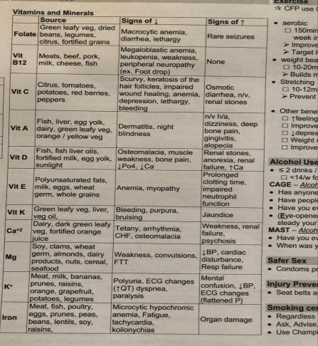

مىكرو تىپتىكى ئوزۇقلۇقلار
Notes:
* If any of these issues caused a schedule delay or need to be discussed further, include details in next slide.

Slide 10
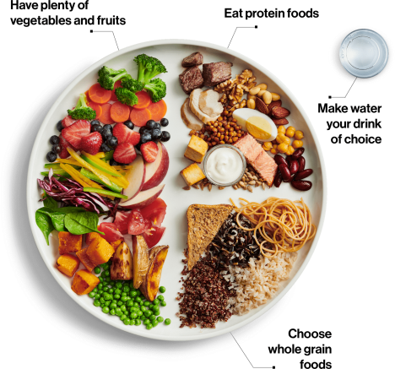
كانادا يىمەك-ئىچمەك يىتەكچىسى
كۆپ مىقداردا سەي-كۆكتات ۋە مىۋەلەر
ئاقسىل ماددىلىق يىمەكلىكلەر
ئىچىملىك ئۈچۈن سۇنى تاللاش
دانلىق زىرائەتلىك يىمەكلىكلەر
Notes:
* If any of these issues caused a schedule delay or need to be discussed further, include details in next slide.

Slide 11
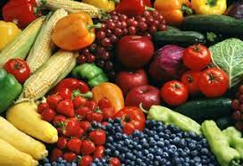

سەي-كۆكتات ۋە مىۋە-چىۋەلەر
تالالىق ماددىلار، ۋىتامىنلار، مىنراللار
يىڭى،مۇزلىتىلغان،قۇتۇلۇق كۆكتاتلار
قۇرۇتۇلغان مىۋىلەر
Notes:
* If any of these issues caused a schedule delay or need to be discussed further, include details in next slide.

Slide 12
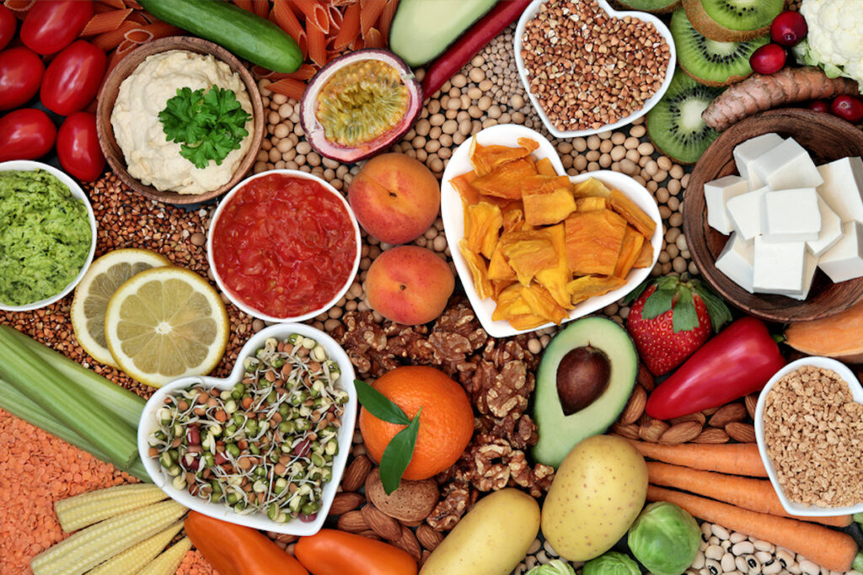
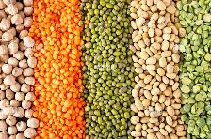
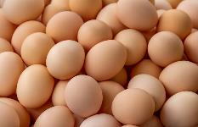
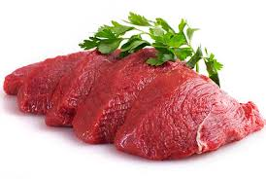

ئاقسىل ماددىلىق يىمەكلىكلەر
ئۆسۈملۈك ۋە گۆشلۈك يىمەكلىكلەرنى (ئۆسۈملۈكنى ئاساس قىلىش) بىرلەشتۈرۈش
ئاقسىللار:پۇرچاق ئائىلىسىدىكى يىمەكلىكلەر، ماي مىقدارى تۆۋەن بولغان گۆش ۋە قېتىقلار
Notes:
* If any of these issues caused a schedule delay or need to be discussed further, include details in next slide.

Slide 13
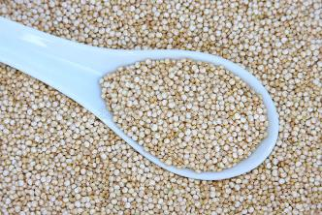
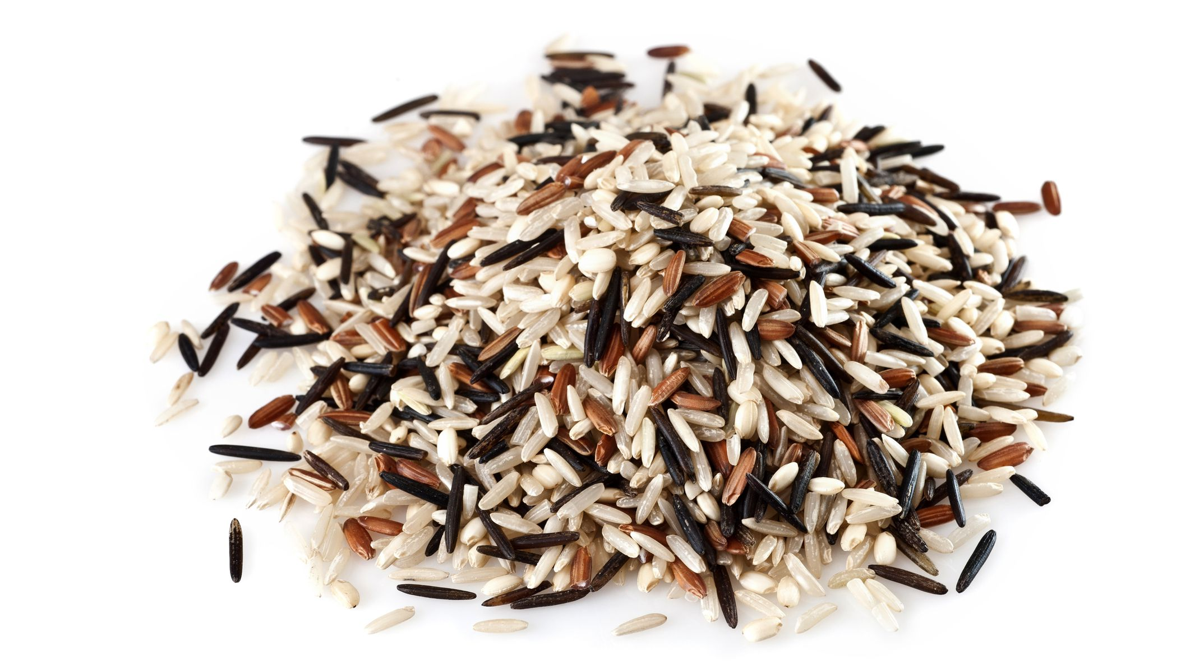
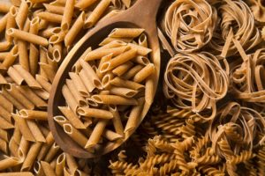
دانلىق زىرائەتلىك يىمەكلىكلەر
quinoa
ياۋا گۈرۈچ
قارا ئۇنلۇك پاستا
Notes:
* If any of these issues caused a schedule delay or need to be discussed further, include details in next slide.

Slide 14



ئىچىملىك ئۈچۈن سۇ تاللاش
سۇنىڭ پايدىسى ناھايىتى كۆپ.....
سۇنى تەملىك قېلىپ ئىچىشنى خالامسىز؟ ئۇنداقتا تۆۋەندىكىلەرنى قوشۇڭ:
بۆلجۈرگەن، شاتۇت،تەرخەمەك،رەيھان،دارچىن ۋە باشقا مىۋە تۈرلىرى.
شىكەر تەركىپلىك،ناتېريلىق ۋە ماي تەركىۋى يۇقۇرى بولغان (قايماق چاي) ئىچىملىكلەرگە دىققەت قىلىش كىرەك.
Notes:
* If any of these issues caused a schedule delay or need to be discussed further, include details in next slide.

Slide 15
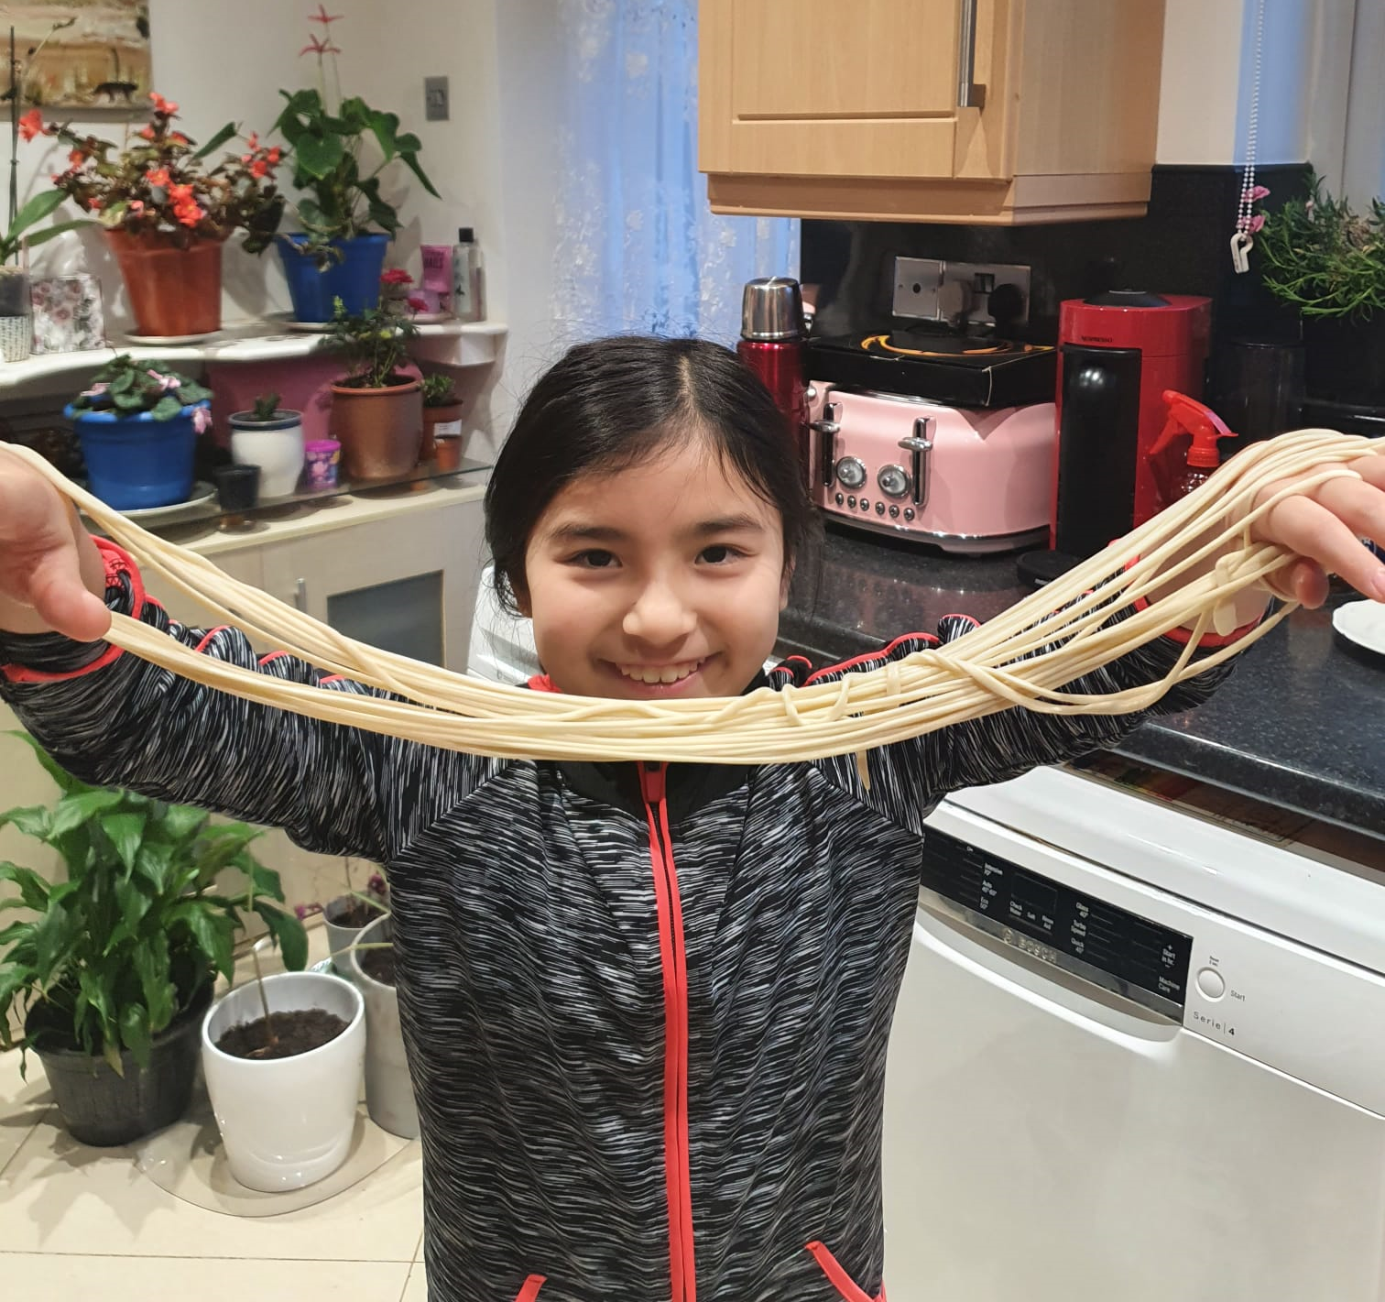
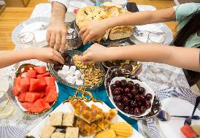
ساغلام ئوزۇقلۇنۇش ئادەتلىرىنى يىتىلدۈرۈش
ئەستايىدىل بولۇش
ئۆيدە تاماق ئىتىشكە ئادەتلىنىش
باشقىلار بىلەن بىرگە تاماقلىنىش
تاماقتىن ھوزۇرلىنىش
Notes:
* If any of these issues caused a schedule delay or need to be discussed further, include details in next slide.

Slide 16
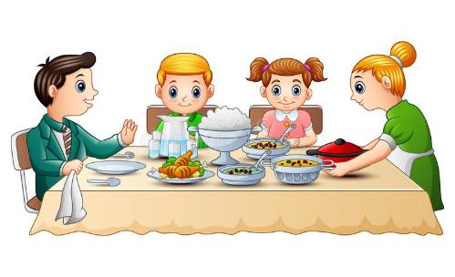
ئەستايىدىل بولۇش
قانداق يىيىش
نىمە سەۋەپتىن يىيىش
نىمە يىيىش
قەيەردە يىيىش
قانچىلىك يىيىش
Notes:
* If any of these issues caused a schedule delay or need to be discussed further, include details in next slide.

Slide 17
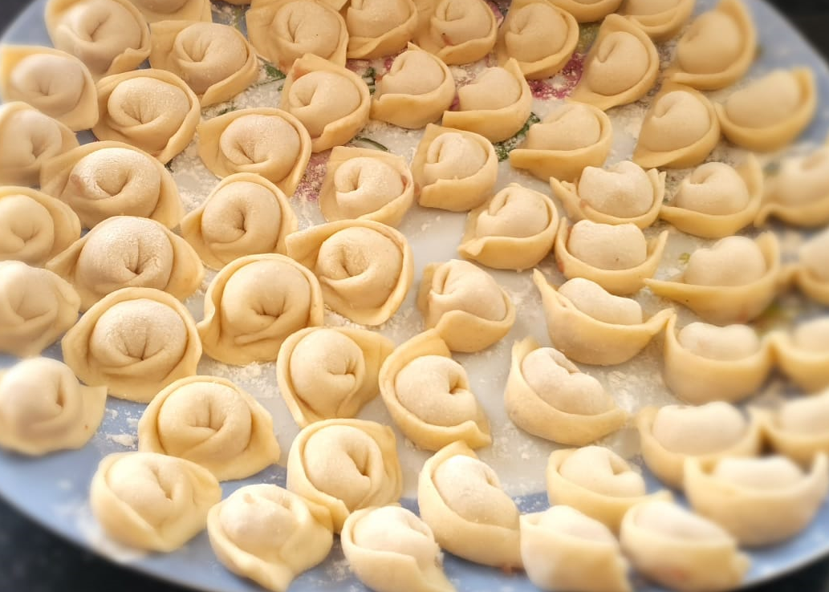
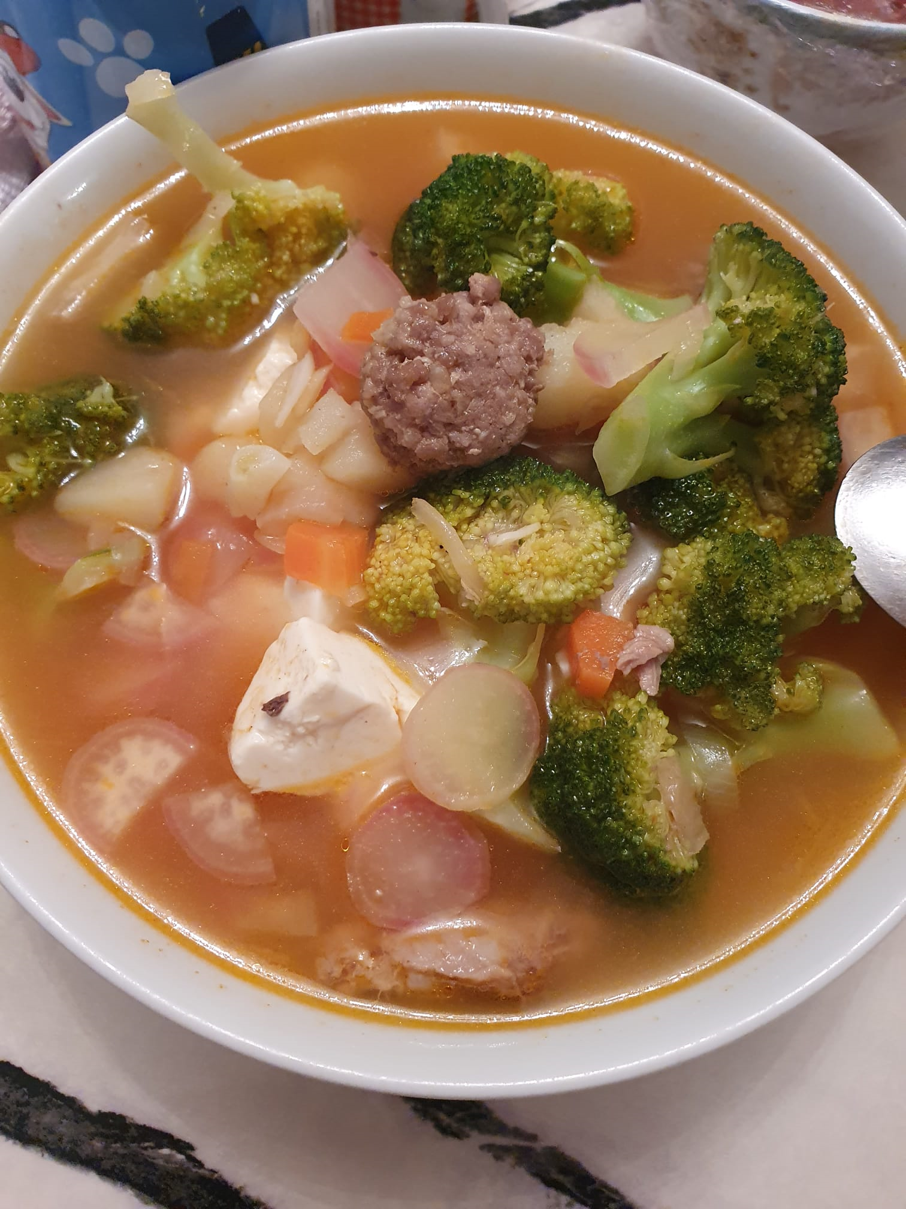
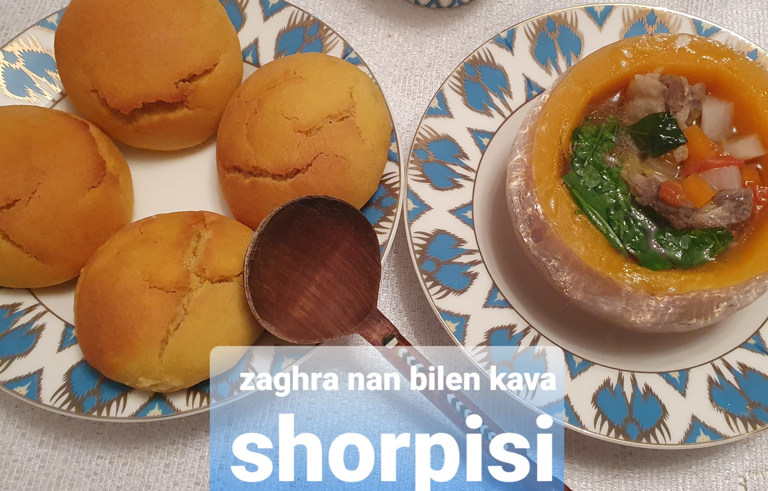
تاماقتىن ھوزۇرلۇنۇش
مەززىلىك ئەنئەنىۋى تاماقلارنى يىيىش
يىڭى تاماقلارنى سىناپ بىقىش
ياخشى مۇھىت
https://food-guide.canada.ca/en/recipes/
Notes:
* If any of these issues caused a schedule delay or need to be discussed further, include details in next slide.

Slide 18
پايدىلانغان مەنبەلەر
https://food-guide.canada.ca/en/
Search – UpToDate
Dr. Jasmine Kler. Intermittent Fasting: The Evidence and Practical Advice, St. Paul’s Hospital Conference 2019; P44-45
Notes:
* If any of these issues caused a schedule delay or need to be discussed further, include details in next slide.

Slide 19
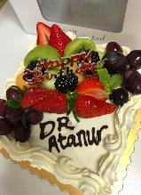
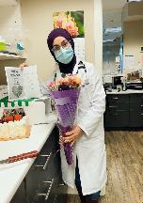
رەھمەت!!!

